Slide 1
Reputazione: quali sfide?
Imparare dai casi pratici:
Barilla, Moncler ed Eni

Slide 2
Principali sfide per la reputazione
Novità (non famigliarità e sconosciuta), impotenza (mancanza controllo), salienza, vittime crisi (soprattutto se vulnerabili o grande pubblico), timore (il peggio deve ancora arrivare)
Decisione dell’organizzazione è percepita come basata sull’efficienza o finanza VS correttezza/equità → Aumenta negatività ricaduta
Violazione di norme, fiducia o onestà
Paura
Indignazione
Sdegno

Slide 3
Reputazione sulle Issue
Il problema emerge quando la Issue ha un alto interesse per il pubblico e un’alta importanza sociale
I media devono essere presi in considerazione per il loro potere di pubblicizzare una crisi e di manipolazione da parte di un gruppo
La pubblicità generata dai media è composta da opinioni e fatti
L’organizzazione deve essere in grado (per quanto possibile) della consapevolezza della situazione e di come verrà presentata e percepita (e di tutte le distorsione conseguenti, in buona e cattiva fede)

Slide 4
Attivisti e politici
Oltre ai media: gruppi di attivisti (movimenti) e politici sono elementi chiave per la reputazione di un’organizzazione
Possono creare una crisi di reputazione al fine di una loro visibilità con l’obiettivo manifesto di produrre un cambiamento all’interno dell’organizzazione (politiche, lavoro, pratiche)
Scelgono ciò che è più vulnerabile, visibile ed eclatante (puntano su ciò che produce sdegno e paura) indipendentemente dal livello di gravità rispetto ad altri comportamenti organizzativi
Motivo per cui considerarli come stakeholder

Slide 5
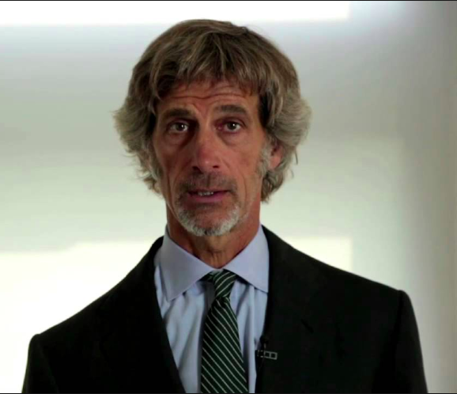
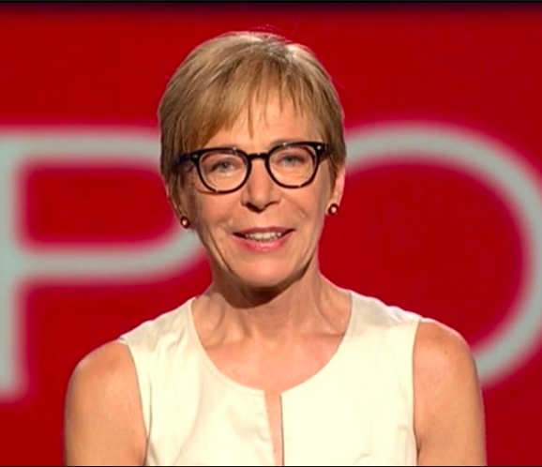
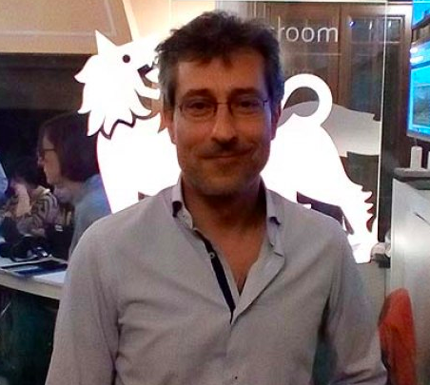



Barilla, Moncler, Eni

Slide 6
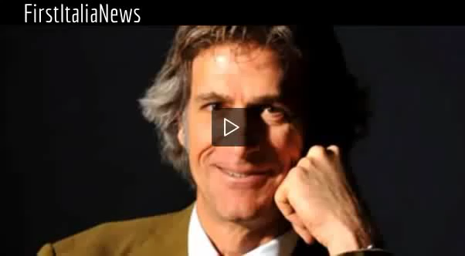
26 settembre 2013 - Guido Barilla alla Zanzara https://www.youtube.com/watch?v=CutGkWTh4JQ

Slide 7
#boicottabarilla
In 3 giorni (dall’evento scatenante alla scuse), una tempesta di tweet #boicotta barilla: cc 400 (senza contare i retweet)
I media tradizionali raccolgono sia le dichiarazioni che hanno causato la bufera sia la bufera
Media web + tradizionali: integrazione meccanismo viralità dei social
Le azioni, in questo caso dell’organizzazione: scusa 1, scusa 2 e consulente gay

Slide 8
I tweet
Ironici, es. un tweet rappresenta il CDA di Barilla come dei giovani balilla
Video satirici, es. madre repubblicana americana di origini italiane prepara la pasta per una famiglia ultra tradizionale criptofascista
Video musicale contro i carboidrati di Immanuel Casto, icona gay del porno grove
Prendono invece in giro la pubblicità della Barilla dove Banderas convive familiarmente con una gallina
Ricordano che l’attore era un’icona gay del cinema della movida
Pubblicità di una pasta inesistente (Garofalo) che avrebbe così cavalcato l’onda con una comunicazione gay friendly

Slide 9
Tweet → Azioni
post-it tra gli scaffali dei supermarket
Spot Barilla con famiglia gay
non comprarla
link alla petizione online promossa dal Nobel per la cultura, Dario Fo, : «Mi appello a lei, caro Guido, perché ha modo di ridare all'Italia di oggi la possibilità di rispecchiarsi nuovamente in uno dei suoi simboli e alla sua azienda di diventare ambasciatore di integrazione e voce del presente. E chiedo quindi che lo faccia con le prossime campagne pubblicitarie del gruppo Barilla, dove la famiglia potrà finalmente essere rappresentata nelle sue infinite e meravigliose forme di questi nostri tempi» [www.change.org/p/guido-barilla-dove-c-%C3%A8-amore-c-%C3%A8-]

Slide 10
24 ore: Prima Azione Barilla
- Comunicato stampa:
«Nell'intervista volevo semplicemente sottolineare la centralità del ruolo della donna all'interno della famiglia […] per chiarezza desidero precisare che ho il massimo rispetto per qualunque persona, senza distinzione alcuna. Ho il massimo rispetto per i gay e per la libertà di espressione di chiunque. Ho anche detto e ribadisco che rispetto i matrimoni tra gay […] Barilla nelle sue pubblicità rappresenta la famiglia perché questa accoglie chiunque e da sempre si identifica con la nostra marca» [www.ilsole24ore.com/art/notizie/2013-09-26/guido-barilla-spot-famiglia-124005.shtml?uuid=Abd0CLcI].
- Non si placa l’ondata di tweet

Slide 11

48 ore: Seconda azione Barilla

Slide 12
Seconda azione Barilla: parte del testo
«E' chiaro che ho molto da imparare dal dibattito in corso sull' evoluzione della famiglia: ho sentito le numerose reazioni in tutto il mondo alle mie parole che mi hanno rattristato e depresso […] ho avuto rispetto nei confronti di tutte le persone che ho incontrato, inclusi i gay e le loro famiglie, senza alcuna distinzione […] Ho sentito le innumerevoli reazioni alle mie parole in tutto il mondo, e mi hanno reso molto triste […] E' chiaro che ho molto da imparare sul vivace dibattito sull'evoluzione della famiglia […] Non vedo l’ora di incontrare membri dei gruppi che rappresentano nel modo migliore l'evoluzione della famiglia, inclusi coloro che ho offeso con le mie parole» [www.ansa.it/web/notizie/rubriche/associata/2013/09/26/Guido-Barilla-mai-spot-famiglia-omosessuale_9363080.html]

Slide 13
5 novembre: Terza azione Barilla e altre
Diversity and Inclusion Board guidato David Mixner, gay, opinion maker, scrittore, spin doctor e attivista per i diritti civili, definito da Newsweek il gay più potente d’America nel quale entrano anche atleti paraolimpici (Alex Zanardi)
Incontri con comunità LGBT, scusandosi ancora e definendoli come "i membri dei gruppi che rappresentano nel modo migliore l'evoluzione della famiglia»
Azioni di policy aziendale di promozione della "diversità, inclusione e uguaglianza" come valori imprescindibili del codice etico di Barilla
Benefit offerti al personale, senza distinzioni di sesso, età, disabilità, appartenenza sociale, religione e, soprattutto, orientamento sessuale

Slide 14
Altre azioni Barilla
Corsi di formazione per la tutela dei dipendenti Barilla dalle discriminazioni
Donazioni a favore delle associazioni che tutelano i diritti LGBT e collaborazioni con attivisti omosessuali al fine di orientarne la policy di Barilla verso un cambiamento concreto che ha portato l'ex azienda omofoba
Riconoscimento internazionale della Human Right Campaign per i diritti degli omosessuali con il punteggio massimo (100 su 100) tra 781 aziende
Adesione al club Lgbt dell'Onu

Slide 15

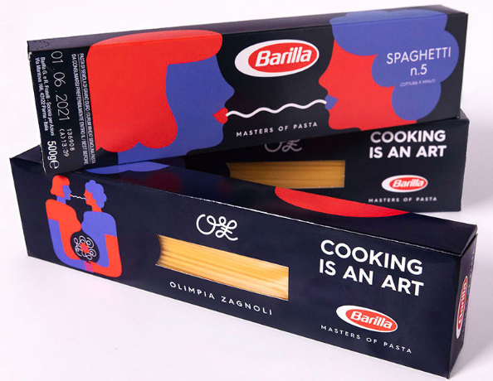
2018

Slide 16
Moncler
2 novembre 2014 sera – Report (Gabanelli)
Servizio “Siamo tutte oche” di Sabrina Giannini:
maltrattamenti degli animali in Ungheria usati per l’interno del piumini
utilizzo di mano d’opera in Ungheria e in Transistria
nel piumaggio più pregiato viene inserito materiale di scarsa qualità e che il costo del prodotto è un trentesimo di quello sul mercato italiano
https://www.rai.it/programmi/report/inchieste/Siamo-tutti-oche-f756613c-01c4-4851-af78-73726e508d8e.html

Slide 17
Fattore scatenante
La trasmissione sui media tradizionali ha un Audience di 3.140.000 spettatori, uno share del 13,4 (Dati Auditel):
servizio su comportamenti aziendali che
modificano uno status quo nella coscienza dei consumatori
focalizza l’attenzione degli animalisti su Moncler
La cinghia di trasmissione ai social è immediata: la classifica Nielsen TV Ratings relativa ai tweet sui programmi tv pone report al terzo posto nella settimana di riferimento, con 15.000 tweet, complessivamente visti da 809.600 di volte da 57.300 persone [www.primaonline.it/wp-content/uploads/2014/11/Nielsen-twitter-2-novembre.jpg].

Slide 18
2 novembre
Il primo tweet è di “Report ‏@reportrai3”, che così integra il media tradizionale con quelli social: «Come e dove viene fatto un piumino, che nel mondo, Remo #Ruffini si augura un giorno tutti chiamino #Moncler. #Report» [ore 12.56].
Dalle anticipazione sul sito del programma, si diffondono i primi dissensi, ma i tweet rimangono relativamente bassi nella giornata, anche nelle ore della trasmissione (circa 260 tweet, moltiplicando per 10 il nostro campione di 16).

Slide 19
3 novembre
Il giorno più intenso del social battage: alle 9.10 circa 1000 tweet
Tre filoni:
coloro che non acquistavano già prima Moncler
Coloro che rimandano ad articoli, commenti di giornali e blog
Coloro che con atteggiamento indignato rimandano alla trasmissione, la cui versione è caricata online nel sito del programma

Slide 20
Es. Coloro che non acquistavano Moncler
Non mi compro le Hogan, figuriamoci un Moncler (3 novembre, ore 05.31)
Vi indignate co la #moncler e poi fino a ieri ve compravate la versione contraffatta dai vu cumprà #jattarubbà (3 novembre, ore 05.54)
Mai avuto abiti Monclair. Ma so anche come lavorano Gabanelli&C. LA PIUMA DI MONCLER (3 novembre, ore 08:46)

Slide 21
Es. Coloro che rimandano ad altri canali
#Moncler, i social network non perdonano ma dimenticano. #report -Il Fatto Quotidiano http://www.ilfattoquotidiano.it/2014/11/03/moncler-i-social-network-non-perdonano/1187998/ (3 novembre, ore 05.58)
#Moncler “ gli insulti virtuali non sono seguiti da prese di coscienza come consumatori" http://www.ilfattoquotidiano.it/2014/11/03/moncler-i-social-network-non-perdonano/1187998/ (autore Barbara Collevecchio ‏@colvieux, 3 novembre, ore 06.01)
Campagna virale contro la Moncler: "Maltratta le oche" (TWEET) http://huff.to/1tzlpQw via @HuffPostItalia (3 novembre, ore 07.01)

Slide 22
Mancano rispetto a Barilla
Forme di umorismo, se non sporadiche e blande
Inviti all’azione
Un hashtag #boicottamoncler come per #barilla
Spiegazione (possibile):
- prodotto molto costoso, non per un pubblico di massa come una pasta
Danneggiata è la sua reputazione, con un drastico calo delle quotazioni in borsa [www.ansa.it/sito/notizie/economia/2014/11/03/moncler-sconta-in-borsa-inchiesta-piume_085d1b20-f8a1-471a-8df9-721210d44d67.html]

Slide 23
Risposte e conseguenze Moncler
(che apprendiamo da tweet)
Contattata precedentemente da Report: nessuna risposta
Ore 8.20: Comunicato Stampa del 3 Novembre 2014
Ore 7.24: decisione di adire a vie legali
Ore 7.43: perdite in borsa e insulti su Facebook

Slide 24
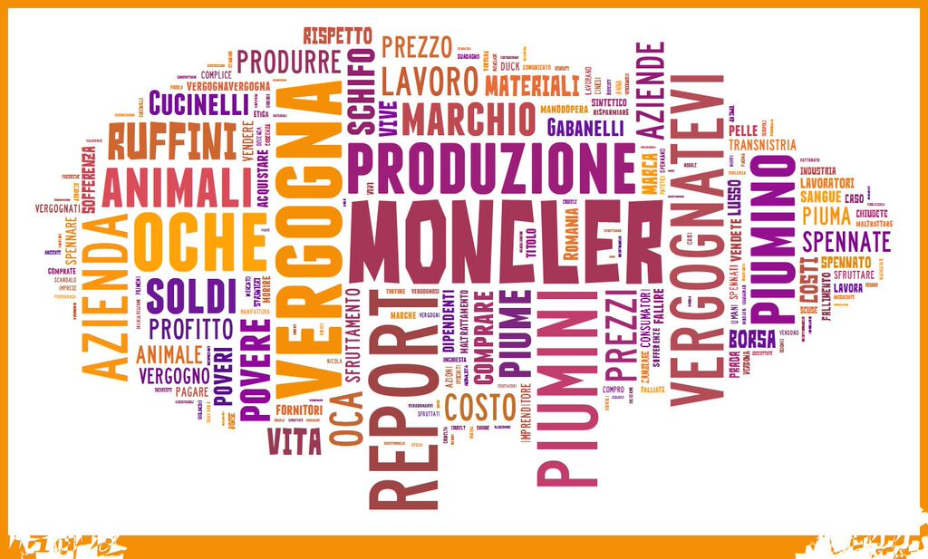
Tag Cloud da FB

Slide 25
Modello di attacco
(dalla reputazione all’azione)
4 fasi di sviluppo delle proteste che utilizzano i social media:
Triggering event
Media response
Viral organization
Action

Slide 26
1. Triggering event
Fattore detonante:
evento straordinario che promuove una reazione sociale
rottura con uno stato (anche di rappresentazione mentale) precedente che non dipende però da coloro che poi manifestano ma causa la loro azione
La cosa importante:
attivazione cinghia di trasmissione tra i media tradizionali e i social media, spesso uno all’inseguimento del flusso gli uni degli altri, in una sinergia che incrocia ed amplifica la portata del flusso di informazioni

Slide 27
2. media response → 3. viral organization
2. La risposta dei media:
funzione di mobilitare rapidamente i manifestanti
delegittimare l’organizzazione ed aumentare l’esposizione, a livello globale, delle colpe emerse
3. Diffusione delle informazioni nei social network online:
gruppi online di opinioni collocati su determinate posizioni
caratterizzati dall’essere aperti e non gerarchizzati
cinghia di trasmissione verso azioni

Slide 28
4. Action
Flusso di informazione online attraverso:
Cooperazione e organizzazione
Identificazione e senso di appartenenza in un movimento collettivo nell’interesse della comunità
→ azione:
manifestazioni fisiche nelle piazze
azioni dimostrative, tecniche di guerriglia marketing
La visibilità di questi movimenti, amplificata a loro volta nel web 2.0, incoraggia la promozione, il rinforzo e nuove azioni dei movimenti.

Slide 29
Piano di reputazione
- Tenga conto delle
  Issue
  Punti di debolezza
  Minacce
  Rischi
Preparare scenari possibili e risposte alla crisi
Gestione e miglioramento costante Reputazione
→ Ricadute in termini culturali e organizzativi verso ogni livello dell’organizzazione: ogni dipendente dovrebbe pensare e agire come amministratore (della reputazione) dell’organizzazione
La reputazione non deve essere perciò vista come qualcosa che va preservata in caso di crisi ma una capacità di base integrata nelle strategie, cultura e valori dell’organizzazione

Slide 30
ENI vs Report
13 dicembre 2015:
www.raiplay.it/video/2015/12/Report-del-13122015-5e4bae9c-0add-403b-b23b-829da7ee40d2.html
Servizio: La trattativa
Ipotesi: mega tangente pagata per sondare fondali marini in Nigeria

Slide 31
Eni risponde in tempo reale
Narrazione Report
Risposte punto su punto su twitter
Infografiche
Identità visiva ENI
Intero dossier online con la versione dell’azienda su tutto il servizio Report

Slide 32
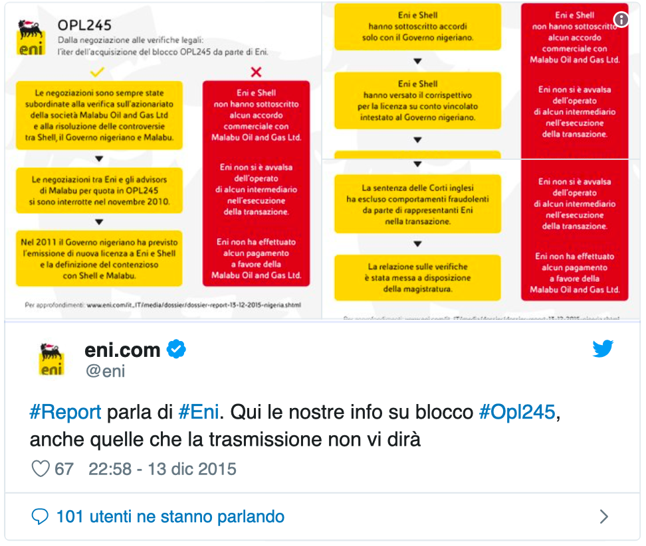
Primo post

Slide 33
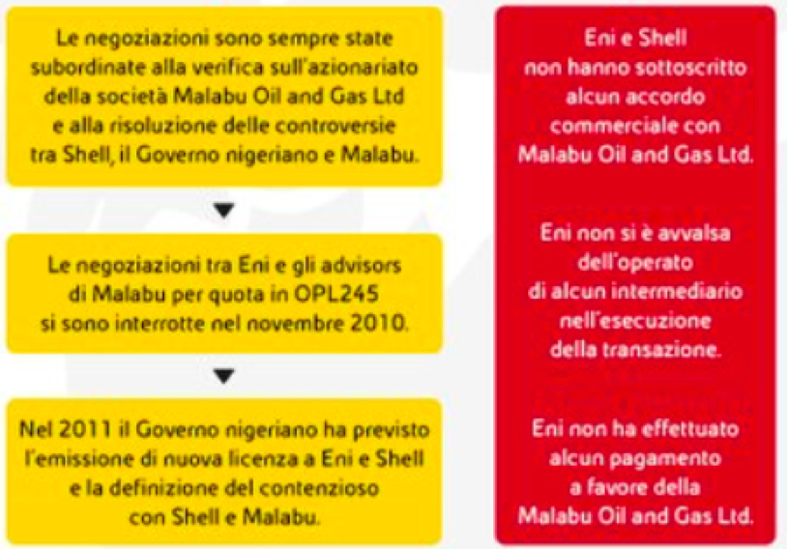

Slide 34
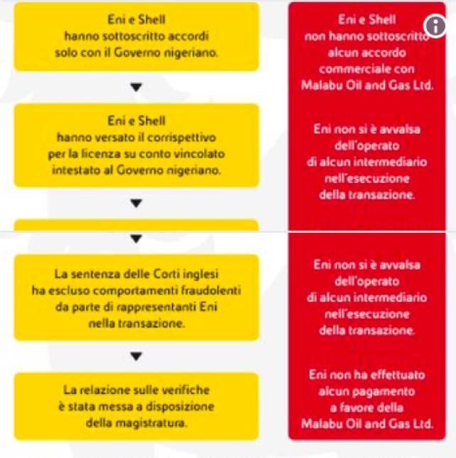

Slide 35
The Post-Truth Era
Se riesci a convincere le persone che le notizie vere sono false, diventa molto più facile convincerle che le tue notizie false sono reali.-
– Garry Kasparov | Twitter
La tattica del ‘Weaponised Relativism’ fu sviluppata dall'intelligence russa KGB negli anni '70: se offri abbastanza alternative alla verità, la verità diventerà sfocata.
Rimaniamo sempre attivi, sovvraccarichi non solo di informazioni, ma di processi di codifica/decodifica di ciò che è vero e di ciò che è falso
Eccitazioni emotive, attivazione pregiudizi cognitivi a danno del ragionamento critico
Memi che ripetuti comunque si diffondo (sul lungo periodo il ricordo evoca la formula positiva e sintetica di un messaggio, non la sua negazione complessa)

Slide 36
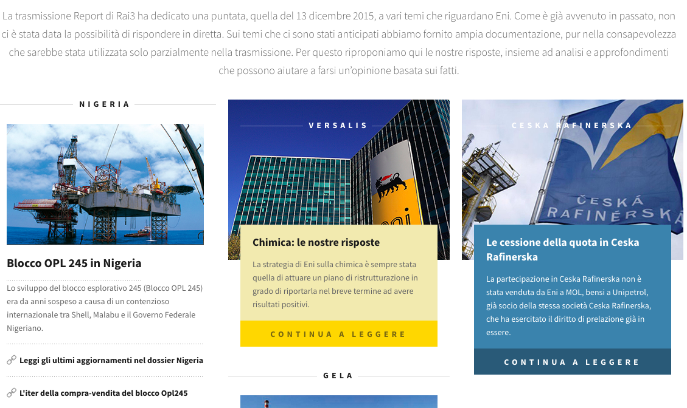
Dossier online

Slide 37
Tweet del 13 dicembre
R: Siamo in onda! #Report su @RaiTre e in streaming @RaiTv: http://www.direttarai3.rai.it (22:53)
E: #Report parla di #Eni. Qui le nostre info su blocco #Opl245, anche quelle che la trasmissione non vi dirà
MB (E): Ma stasera su Rai3 danno una fiction su @eni? Ah no, è #report. Se non vi interessano le fiction qui trovate i fatti http://www.eni.com/it_IT/media/dossier/dossier-report-13-12-2015.html … (22:59)
E: #Report parla di #Eni. Qui le nostre info su vendita Ceska Rafinerska, anche quelle che la trasmissione non vi dirà (23:35)
Curioso che #report per la sua fiction su @eni ricorra a un personaggio come Bisignani. E che su questo non ci abbia dato diritto di replica (23:06)
R: @eni sta scrivendo il falso. Hanno rifiutato l'invito, con richieste e attese andate avanti per un mese. Milena Gabanelli #Report (00:03)

Slide 38
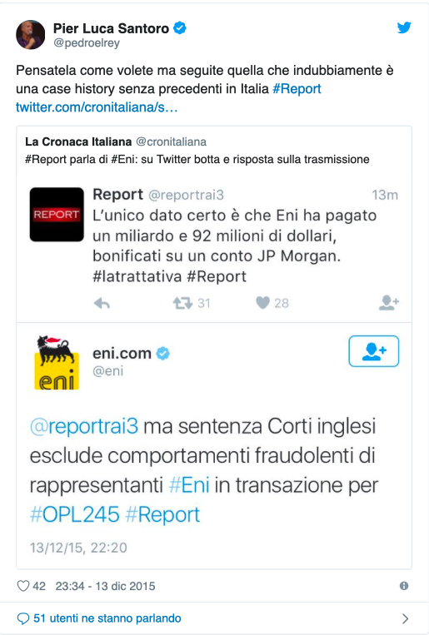
Botta e risposta continua

Slide 39
Output 1 www.franzrusso.it/condividere-comunicare/eni-vs-report-ecco-dati-e-pareri-di-esperti/
Eni, 5.745 conversazioni
#eni 1.614
@eni 2.864
#report 5.504
@reportrai3 2.307
Milena Gabanelli 428
Marco Bardazzi 4

Slide 40
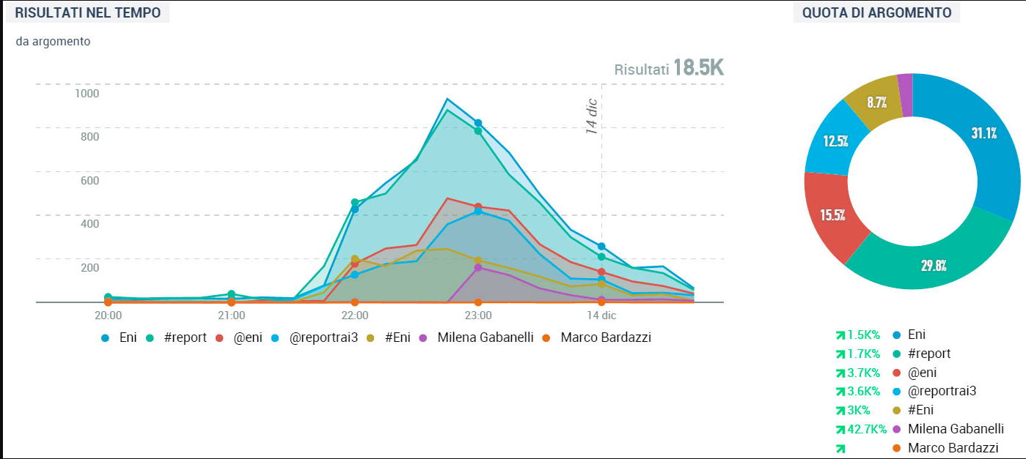
Output 2 www.franzrusso.it/condividere-comunicare/eni-vs-report-ecco-dati-e-pareri-di-esperti/

Slide 41
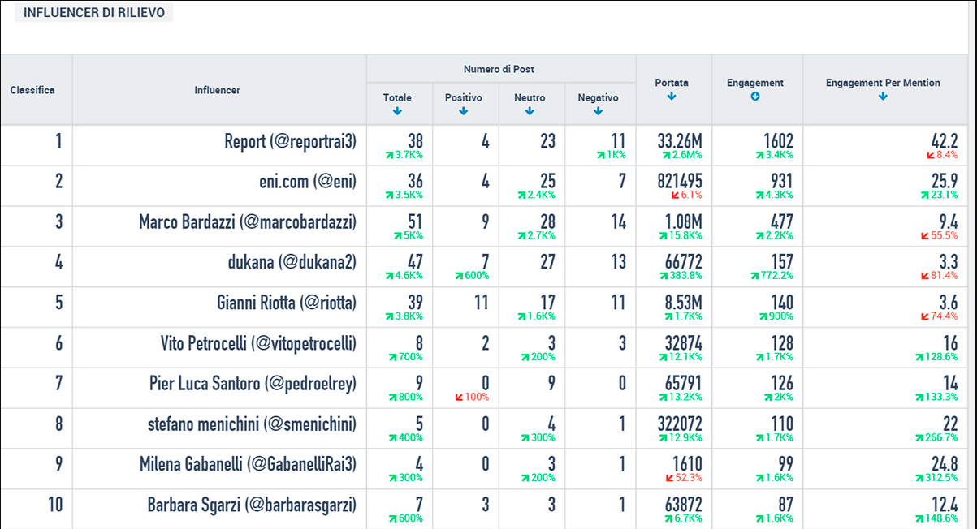
Out put 3 www.franzrusso.it/condividere-comunicare/eni-vs-report-ecco-dati-e-pareri-di-esperti/

Slide 42
Intervista a Report
(Luca Chianca e Giuseppe Asta da Tesi L. Malipensa)
Tempistiche:
Dopo la fine dell'ultima puntata, sia nella sessione autunnale che in quella primaverile ci riuniamo con la redazione per discutere i temi
La redazione gestisce per conto di ogni autore le richieste d'intervista, approfondimenti e ricerche
Per un'inchiesta di 30’-50’ ci vogliono dai 2 ai 4 mesi di lavoro compreso l’editing finale
Quasi tutti i servizi sono montati esternamente e consegnati in Rai la settimana prima della messa in onda per avere il tempo di rielaborare e verificare le ultime informazioni, assemblando il tutto con gli studi del conduttore e gli altri servizi della puntata
Perché avete scelto di raccontare il caso Eni?
- Nasce da una chiacchiera estiva tra Milena Gabanelli e Luca Chianca mentre stavamo decidendo i nuovi argomenti della stagione autunnale 2015

Slide 43
Intervista a ENI 1/5
(Daniele Chieffi da Tesi L. Malipensa)
La querela del 2012 a Report è stata ritirata perché il nuovo responsabile della comunicazione di Eni si rese conto che fu un errore fare causa, non per il contenuto ma per la prova di forza in sé: non si è voluto dare l’impressione di usare la forza economica o dare l’impressione, ancora peggio, di voler intimidire i giornalisti, e la querela è stata ritirata prima della puntata del 2015.
Quando avete ricevuto la richiesta di Report?
Abbiamo ricevuto la notizia nella seconda metà di novembre, abbiamo avuto circa tre settimane per prepararci.
E come è nata l’idea di controbattere attraverso i social?
Dalla constatazione che non avremmo avuto la possibilità di portare avanti la nostra tesi, di controbattere, di attuare il nostro diritto di replica perché il format non ce lo permetteva, neanche rispondendo per iscritto. Le tematiche delle domande poste da Report erano molte e molto complesse – Nigeria, Ungheria, Gela – non ci sarebbe stato il tempo di rispondere in modo esauriente a tutti i temi…

Slide 44
Intervista a ENI 2/5
(Daniele Chieffi da Tesi L. Malipensa)
… Durante la riunione ci si pose la domanda su come si poteva controbattere, quindi io dissi che l’unico modo era ingaggiarli direttamente sui social, sul second screen, entrando direttamente nella trasmissione. Subito rimanemmo tutti perplessi, me compreso, e poi cominciammo a renderci conto che poteva funzionare e quindi fui incaricato di sviluppare il modello e iniziai a studiare la modalità anche dal punto vista tecnico. Non abbiamo optato per altre possibilità perché in realtà non ce n’erano di così efficaci, dal punto di vista soprattutto dell’immediatezza. Gli stakeholder che vengono coinvolti dal messaggio negativo devono essere coinvolti contemporaneamente anche da quello positivo, questa è la chiave. Se rispondi “dopo” non riesci più a intercettare lo stesso pubblico che è stato coinvolto in “quel” momento. Così rimanemmo tutti d’accordo nella modalità di risposta, senza problematiche interne.

Slide 45
Intervista a ENI 3/5
(Daniele Chieffi da Tesi L. Malipensa)
Qual era il vostro obiettivo? È stato raggiunto?
- L’obiettivo era prenderci il diritto di replica e riuscire a interagire con gli stakeholder nel momento stesso in cui venivano in contatto con il messaggio negativo. Sapevamo che non sarebbero stati coinvolti tutti gli stakeholder, quelli non presenti sui social non li avremmo raggiunti, ma pensavamo anche che una parte del pubblico sarebbe stata raggiunta da altri media successivamente, in pratica abbiamo previsto il ritorno mediatico dell’operazione.
Il vostro social team era già sviluppato o si è sviluppato ulteriormente dopo la vicenda Report?
Era già sviluppato, siamo scesi in campo con quello che avevamo, dopo non è cresciuto quantitativamente.

Slide 46
Intervista a ENI 3/5
(Daniele Chieffi da Tesi L. Malipensa)
Quali numeri sono stati ottenuti sui social nelle due puntate? Sono quantificabili?
circa 39 milioni di opportunity of view (opportunità di visione) e circa 3.500 tweet.
Sono incrementati i vostri contatti social?
Sì, su Twitter molto, + 30% di followers
E la vostra reputazione è cambiata?
è stata una potentissima operazione di comunicazione interna all’azienda, utile per la costruzione della reputazione interna dell’ufficio comunicazione di Eni, che ora era in grado di costruire, di dire qualcosa
Per alcuni positivo perché se un’azienda parla è perché ha qualcosa da rispondere e forse non ha tutti i torti
per i detractor dell’azienda si è trattato solo di una furbata o arroganza, soprattutto nella seconda puntata

Slide 47
Quando l’azienda supera la TV
«Prima le aziende decidevano cosa comunicare e lo lanciavano all’esterno, senza preoccuparsi troppo delle opinioni dei loro stakeholder. La Rete ha modificato questa logica e costretto anche i brand più noti ad ascoltare i bisogni degli stakeholder per costruire contenuti e relazioni. È un cambio straordinario di paradigma che apre a molte opportunità» (Chieffi in www.socialcomitalia.com/rischi-opportunita-della-rete-daniele-chieffi-eni-social-costringono-brand-un-bagno-umilta/)
10 aprile 2017: ENI disinnesca nuovamente servizio Report
www.socialcomitalia.com/eni-vs-report-tv-social-caso)

